Slide 1
נושא: מטלה במסגרת הלימודים – קורס DS_019
מטרות:
זיהוי נקודות קריסה
חיזוי התנהגות על פי נתונים בזמן אמת והתראה אם ההתנהגות מובילה לקריסה
מבצעים:
איליה פולונסקי
ענת גרוסמן ג'וניש

Slide 2
נתון:
בסיס נתונים המקורי (Raw Data) בצורת RowSet/טבלה בפורמט csv הכולל 11K תצפיות.
התצפיות כוללות מדידות לפי משתנים הבאים:
Voltage (V), Current (A), Motor Speed (RPM), Temperature (Â°C), Vibration (g), Ambient Temp (Â°C), Humidity (%)
המשתנים מכילים נתונים נומריים במבנה בעל מספר סגמנטים המופרדים באמצעות [.] נקודה
xxx.yyy.zzz.aaa.bbb.ccc
מספר סגמנטים משתנה ונע בין >=2 [N] <= 6, ערכים בכל סגמנט הם נומריים שלמים הנעים מ 0 ל 999.
התצפיות המתוייגות באמצעות משתנה
Fault_Label
עם ערכים נומריים שלמים [ Falut_Label >= 0 <= 3 ]
נתון כי תיוג 0 מסמן התנהגות ופעילות תקינים ותיוגים מעל 0 מתוייגים כתקלה.
נתון כי במסגרת מטרות המחקר יש להתמקד אך ורק ב מדידות של המשתנים:
Voltage (V), Current (A), Temperature (Â°C)
ולהתייחס לתיוג של הנתונים באמצעות Fault_Label.
נתון זה מצמצם את בסיס הנתונים לארבעה משתנים:
Fault Label, Voltage (V), Current (A), Temperature (Â°C)

Slide 3
מטרה:
זיהוי נקודת או נקודות קריסה, בהן המערכת (מערכת הרכב)מפסיקה לפעול תקין.
ניתוח:
אנומליות
בהיעדר הגדרות אנומליות או לחלופין הגדרות הנורמה, נבחרו טווחי האנומליות הבאים:
Current Main > 250
Temperature > 250
Voltage > 850
יצירת שני בסיס נתונים – נתונים תקולים ונתונים תקינים
בהיעדר נתונים מנחים מהיצרן ובהינתן תיוג פעולה תקינה ולא פעולה תקינה, מניחים שכל אחת מהתקלות המתויגות כ 1,2,3 יכולה להיות תקלה שתגרום לקריסה ולכן אפשר להתייחס לנתונים כתקינים: בעלי תיוג 0 ו תקלה בעלי תיוג 1,2,3.
 | Fault 0
 | mean | median | std | min | max | count
Voltage_main | 43.7 | 8 | 161.9 | 7 | 850 | 4150
Voltage_secondary | 548.6 | 578 | 285.7 | 0 | 999 | 4150
Current_main | 12.9 | 7 | 16.8 | 1 | 248 | 4150
Current_secondary | 501.2 | 503 | 288.4 | 0 | 999 | 4150
Temperature_main | 16.1 | 8 | 20.1 | 1 | 245 | 4150
Temperature_secondary | 486.8 | 483 | 283.8 | 0 | 999 | 4150
 | Fault 1-3
 | mean | median | std | min | max | count
Voltage_main | 53.5 | 7 | 164 | 0 | 850 | 5181
Voltage_secondary | 490.4 | 479 | 289.7 | 0 | 999 | 5181
Current_main | 15.3 | 7 | 19.7 | 0 | 250 | 5181
Current_secondary | 495.3 | 500 | 283.4 | 0 | 999 | 5181
Temperature_main | 13.9 | 7 | 19 | 0 | 248 | 5181
Temperature_secondary | 495.2 | 494 | 283.7 | 0 | 999 | 5181
Notes:
ההפרש הגדול בין חציון בערכיים עיקריים ותמונת מראה בערכים המשניים. הערכים העיקריים אינם מתפלגים נורמלית לעומת ערכים משניים.

Slide 4
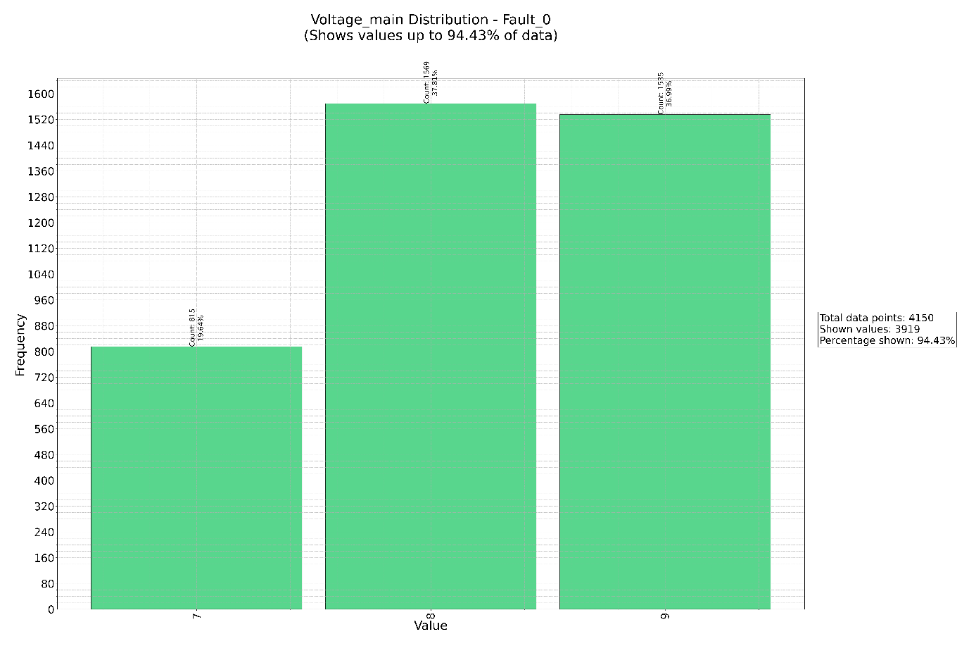
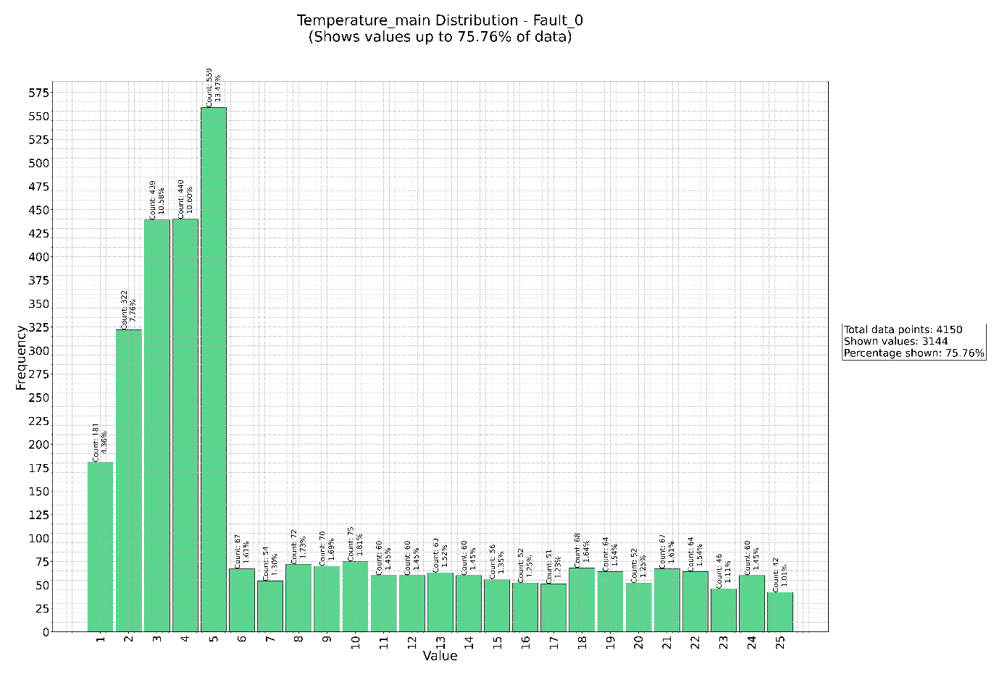
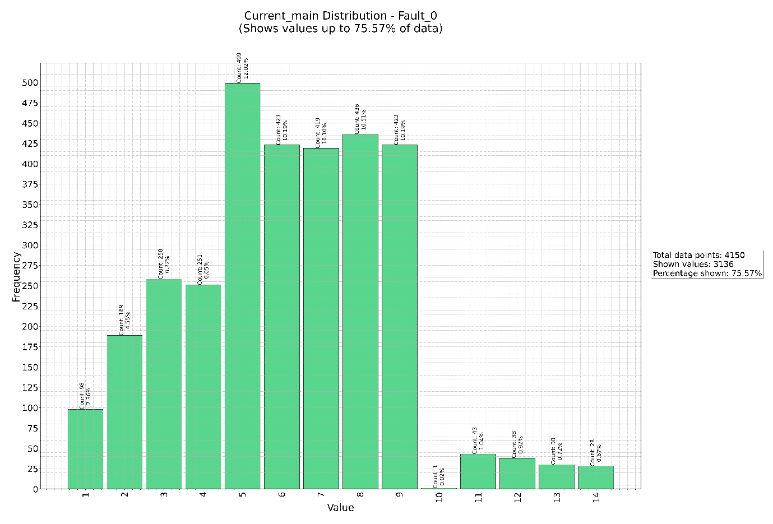
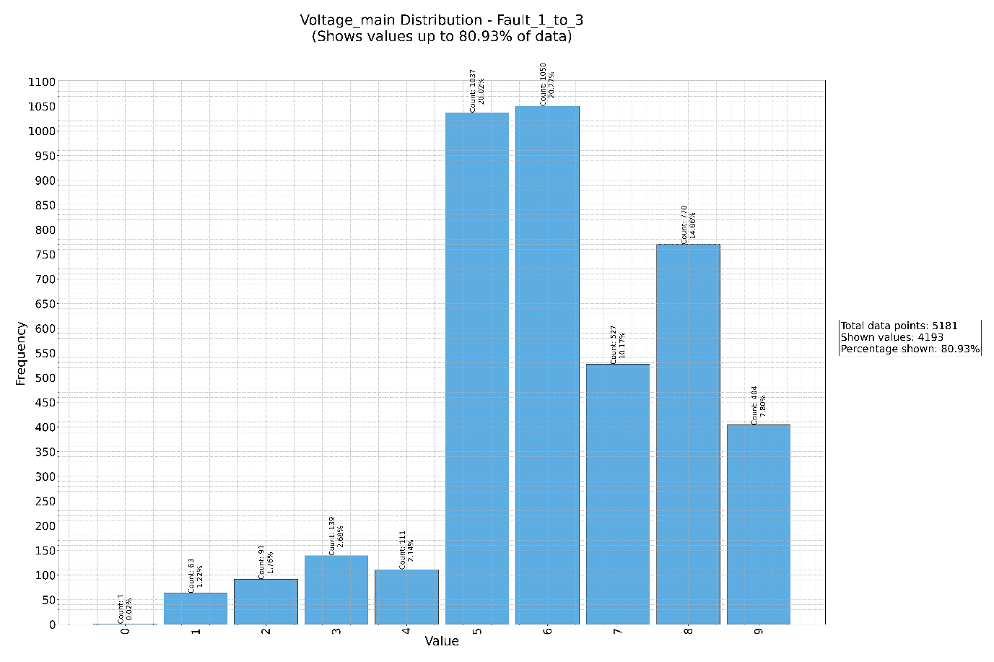
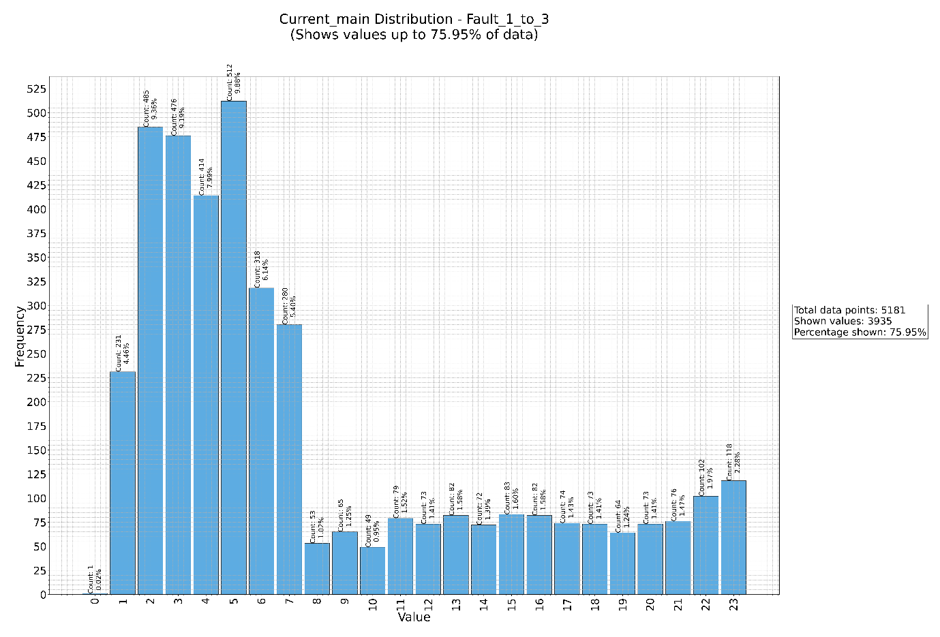
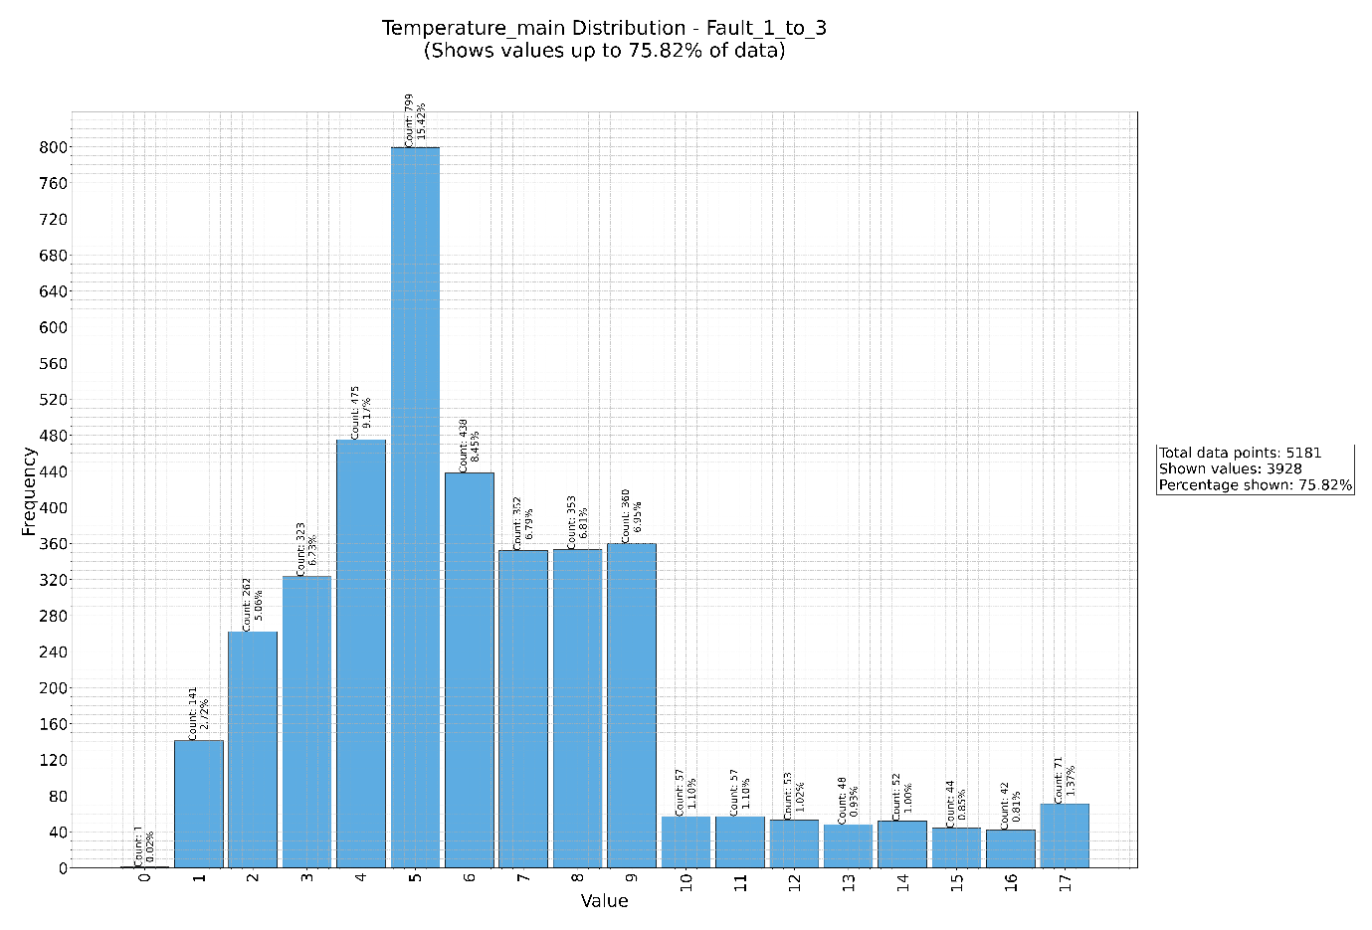
Fault 0
Voltage: 94.43% =< 9 | count 3919
Current: 75.57% =< 14 | Count 3136
Temp: 75.76% =< 25 | Count 3144
Fault 1-3
Current: 75.95% =< 23 | count 3935
Temp: 75.82% =< 17 | Count 3928
Voltage: 80.93% =< 9 | count 4393
Notes:
רוב הערכים העיקריים מרוכזים בבאיזור הערכים הנמוכים של כל משתנה, הן באיזור התקלה והן באיזור ההפעלה התקינה crash = (temp.main > 5.8 AND (current.main > 5 OR current.main < 4) AND voltage.main < 7)

Slide 5
crash = (temp.main > 5.8 AND (current.main > 5 OR current.main < 4) AND voltage.main < 7)
Fault Detection Rate (26.29%):
Total fault cases in dataset: 5,181
Number of faults detected by your method: 1,362
Calculation: (1362/5181) × 100 = 26.29%
False Positive Rate (0%):
Total normal cases: 4,150
Number of false alarms: 0
Calculation: (0/4150) × 100 = 0%
Calculation: 1362/(1362 + 0) × 100 = 100%
Precision (100%):
True Positives: 1,362
False Positives: 0
Notes:
תנאי זה בעל אחוזי התאמה הגבוהים ביותר לפי נתוני אמת.

Slide 6
מודל חיזוי
Prophet
1. יכולת לעבוד אם נתונים לא לניאריים .
2.ניתוח של מגמות עבור כל משתנה וכיוון ההתקדמות לנקודות קיצון בכל משתנה בנפרד. אפשרות הגדרת יעד למגמה.
אתגרים ועבודה להמשך:
1. מתן משקל נכון בניתוח מגמות לכל משתנה ולא רק על בסיס תוצאה בוליאנית.
א. 3. לבסס החלטה על חיזוי כל משתנה בנפרד.
2. עבודה עם נתונים "נקיים", בעיקר בתחום תיוג עבודה תקינה (כיום בין 6% ל 24.5% מהנתונים התקינים נמצאים בגבולות הקיצוניים)
3. בניית תהליך תיוג ואימון מודל לכל תצפית ולכל משתנה: להתייחס לחיזוי של כל משתנה בנפרד ולתכלל את סך החיזויים כתיקוף ההחלטה.
Notes:
תנאי זה בעל אחוזי התאמה הגבוהים ביותר לפי נתוני אמת.

